Slide 1
확률과 확률분포
조리식품통계학
(SPSS를 이용한 통계학) 1~53p

Slide 2
통계학의 정의
관심을 갖는 어떤 대상에서 자료를 수집하여
이를 정리, 요약하고
자료를 분석하여 불확실한 사실에 대하여 과학적, 합리적 판단을 내린다

Slide 3
추론통계학 (Inferential Statistics)
대부분의
통계학 분야
…
이제부터
시작하려는 이야기

Slide 4
첫번째 이야기
확률은 어떤 사건이 발생할 가능성 또는 어떤 경우의 값을 가질 가능도를 뜻한다.
확률이론은 통계학, 수학 등에 주로 이용되지만 자연과학이나 사회과학 분야에서도 광범위하게 사용되고있다. 잠재적인 사건의 발생 가능성, 복잡한 체계의 내재된 구조를 파악하여 어떤 과학적 결론을 내리는데 사용되고 있다.
- Wikipedia
확률
Probability
= Possibility 의 수리적 표현

Slide 5
배우지 않아도 아는 확률
동전을 던져 앞면이 나올 확률
가위바위보에 이길 확률
주사위를 던져 1이 나올 확률
내가 200년 안에 죽을 확률
내가 통계학수업 A 받을 확률
0 ≤ Pr(A) ≤ 1

Slide 6
통계학에서 왜 확률이 중요할까?
의사결정의 기준
판단기준
확률이 낮은 사건은 잘 일어나지 않는다
확률이 크면 가능성도 크다
확률에 의한 기대값의 계산
확률이 낮은 복권을 왜 사는가?

Slide 7
확률의 성질
Pr(A∪B)
=Pr(A)+Pr(B)-Pr(A∩B)
Pr(A^{C}) = 1- Pr(A)
A, B가 서로 배반일 때
Pr(A∩B)=Pr(φ)=0
A
B
A∩B
c=complement: 여집합
S
A^{c}
A
Note: A, B가 배반일 때, 즉, A∩B=φ Pr(A∪B) =Pr(A)+Pr(B)-Pr(A∩B) = Pr(A)+Pr(B)

Slide 8
확률계산에서 알아야할 부분
조건부확률(Conditional Probability)
Pr(B|A) = Pr(A∩B)/Pr(A)
사건의 독립
사건 A와 B가 서로 독립이면
Pr(A|B)=Pr(A)
Pr(B|A)=Pr(B)
Pr(A∩B)=Pr(A)Pr(B)
A
B
Pr(A∩B) =Pr(A)Pr(B|A)=Pr(A)Pr(B)
=Pr(B)Pr(A|B)=Pr(A)Pr(B)
예> 축구우승확률 0.4
야구우승확률 0.5
동반우승확률은?
0.4×0.5=0.2

Slide 9
두번째 이야기
확률분포
Pr. Distribution
= 변수의 분포
변수 variable
취하는 범위와
각 값을 취할 확률이
주어진다
이를 변수의 분포라 표현
f(x)
x

Slide 10

확률분포?
이항분포
정규분포
t 분포
분포
F 분포
$$χ^{2}$$

Slide 11
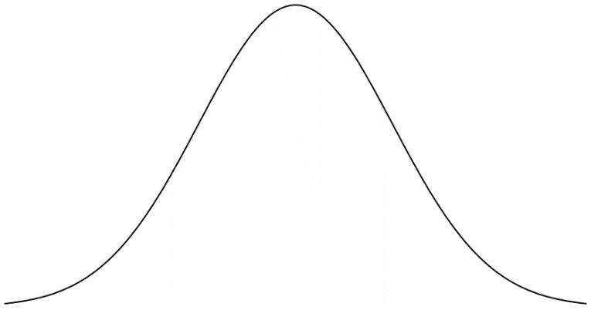
분포도 결국엔 확률을 구하기 위한 것
통신비는 평균이 6만원, 편차가 1만원인 정규분포를 따른다
통신비 지출이 8만원 이상인 소비자의 비율은?
8

Slide 12
정규분포와 Normal distribution 표준정규분포 Standard Normal distribution
평균이 μ이고 분산이 σ²인 정규분포 N(μ, σ²)
정규분포를 표준화하면
표준정규분포 N(0,1)

Slide 13
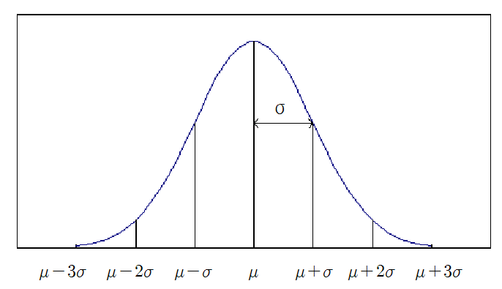
정규분포의 표시 X~N(μ, σ²)
정규분포의 특징
평균을 중심으로 좌우대칭
평균주변의 확률이 가장 높다
±3σ안에 대부분

Slide 14
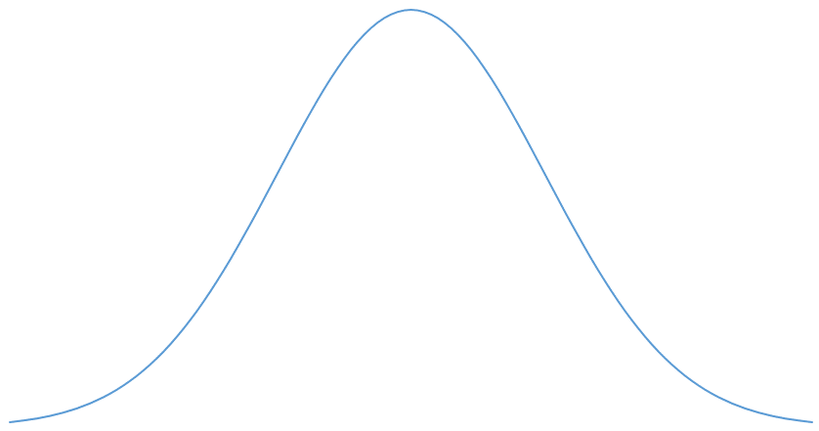

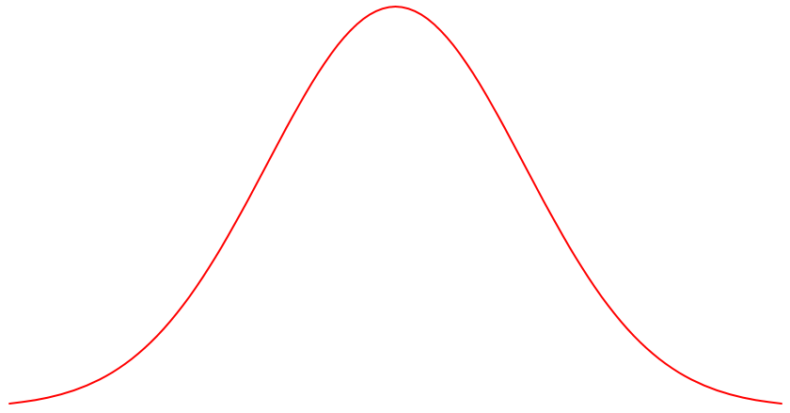
표준화? Standardize?
X ~N( 100, 10^2)
일반형 정규분포를
표준형 정규분포로 치환
X
100
110
120
130
예> 골다공증 검사후
의사: 환자의 골밀도는 116입니다.
환자: 좋다는 뜻인가요?
의사: 표준화점수가 1.6입니다.
환자: 아, 좋은 편이군요.
의사: (음.. 좀 똑똑한데)
Z ~N(0, 1)
Z
0
1
2
3

Slide 15
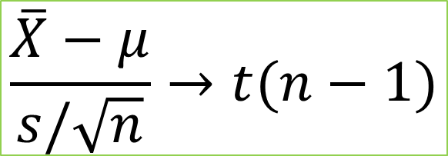
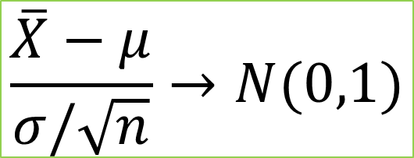
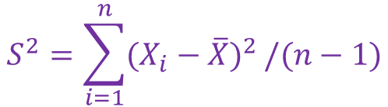
표준정규분포와 t 분포
정규분포를 표준화 할 때 분모에 σ가 들어간다
이때 σ를 몰라 대신 표본에서 얻은 값 S를 사용하면 t 분포
자유도의 개념
Degree of freedom, df
$$\frac{\overline{X}−μ}{σ/\sqrt{n}}→N(0,1)$$
$$\frac{\overline{X}−μ}{s/\sqrt{n}}→t(n−1)$$
$$S^{2}=\sum_{i=1}^{n}{(X_{i}−\overline{X})^{2}}/(n−1)$$

Slide 16
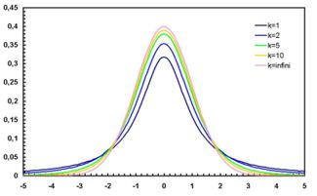
t-분포는 어떻게 생겼을까?
정규분포와 비슷…
표본수가 크면 점점 같아지네
k는 자유도(degree of freedom)

Slide 17
표준정규분포와 χ² 분포
표준정규분포를 따르는 변수들의 제곱합은 χ² 분포를 따른다
χ² 분포도 자유도를 갖는다

Slide 18
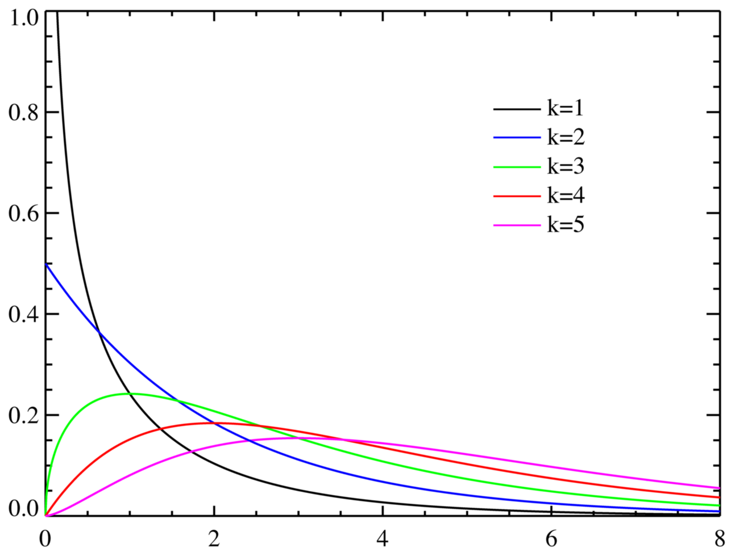
직관을 믿는다면
χ²(k)의 기대값은? 단, 기대값은 평균과 같은 의미
답은 k

Slide 19
F 분포와 χ² 분포
χ² 분포를 따르는 변수들의 비율은 F 분포를 따른다
엄격히는 자유도로 나눈 것들의 비
F 분포도 자유도를 갖는다

Slide 20
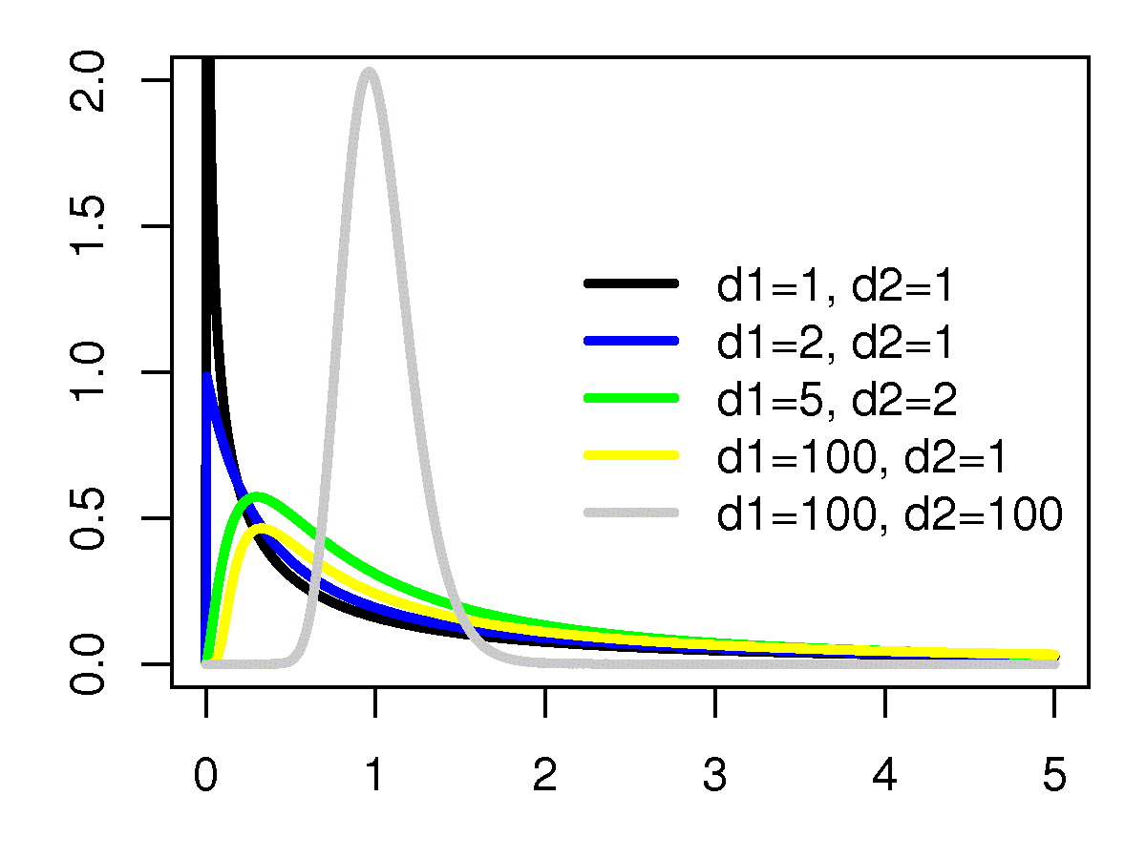
F 분포의 모양

Slide 21
요약 및 단순화
평균을 구했어요
정규분포
비교를 위해 평균을 표준화했어요
표준정규분포
표준화할때 분산을 추정값으로 넣었어요
T 분포
관측값과 기대값(모평균)의 차이를 보기 위해 제곱을 해서 더했어요
카이제곱 분포
집단간의 차이와 집단내 차이를 비교하기 위해 제곱합들의 비를 구했어요
F 분포

Slide 22
두 집단의 평균비교
두 음식의 맛을 평가했어요.
A는 평점이 평균 4.3, B는 평균 4.6이었어요
두 평가의 평균차이가 0.3인데 이값이 큰값인가요?
큰값인가 확인하기 위해서는 표준화해줘야죠.
그럼 표준화해준 평균차이는 표준정규분포를 따르나요?
아니요, 모집단의 표준편차 모르니 t분포죠
그래서 이 두 집단의 평균을 비교하는 검정을 t검정이라 해요
표준화해보니 그 값이 2.5가 나왔네요? 큰값인가요?

Slide 23

Thank You !

